Slide 1
Bulaşıcı Olmayan Hastalıkların Kontrolü - I
Asis. Dr. Ece Külünk
İzmir Katip Çelebi Üniversitesi Tıp Fakültesi
Halk Sağlığı Anabilim Dalı

Slide 2
SUNUM PLANI
Bulaşıcı Olmayan Hastalıklara Giriş
Risk Etmenleri
Küresel Mortalite ve Hastalık Yükü
Sosyal ve Ekonomik Etki

Slide 3
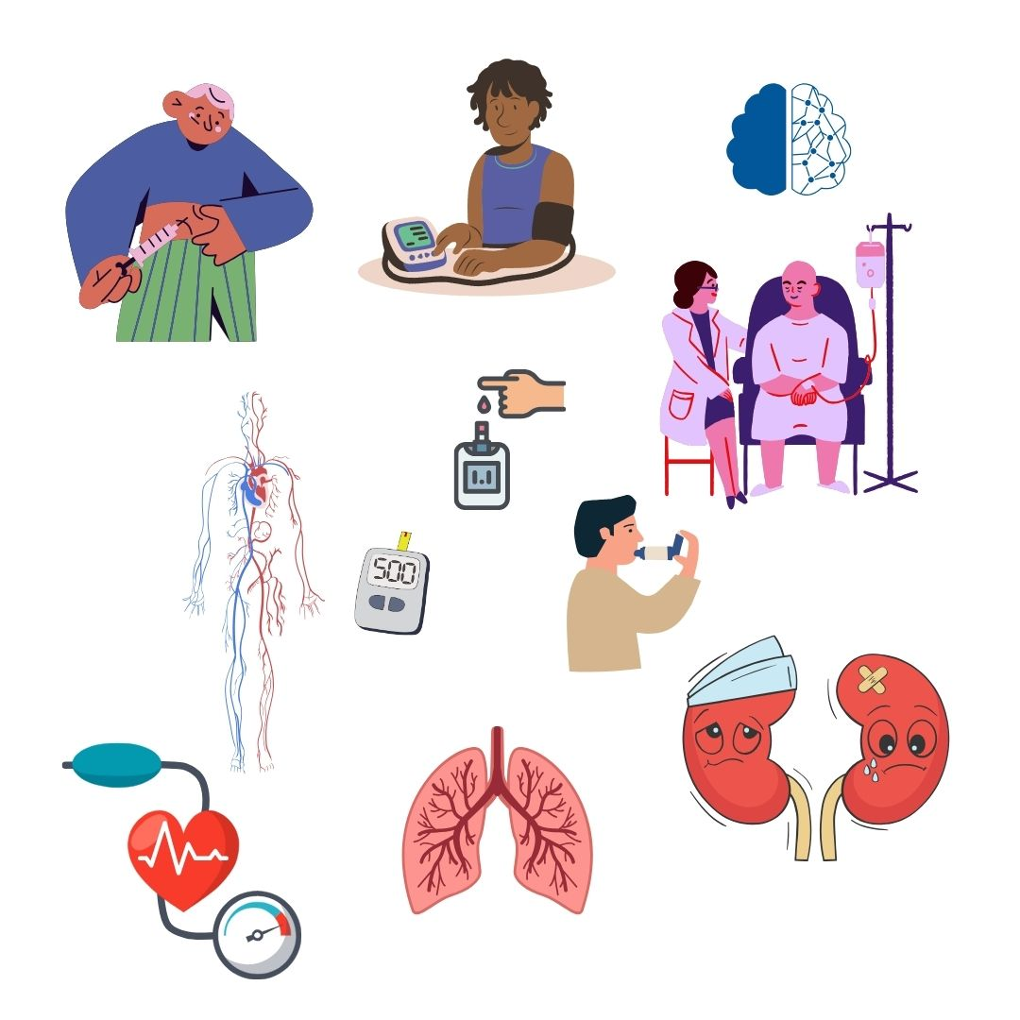
Bulaşıcı Olmayan Hastalıklar
. . .

Slide 4
Kardiyovasküler hastalıklar
Kanser
Kronik akciğer hastalıkları
Diyabet
Çöl, M. ve Yıldırım Öztürk, E. N. (2022). Halk Sağlığı Açısından Bulaşıcı Olmayan Hastalıklar. Ankara Üniversitesi Yayınları. Ankara.
Notes:
Bu hastalıkların başlıcaları kardiyovasküler hastalıklar, kanserler, kronik solunum yolu hastalıkları ve diyabettir.
Küresel çapta ölümlerin %31i kvs, 16sı kanser, 7 ac, 3 diabet,
Mental hastalıklar, ruh sağlığı, kronik hastalıklar, artrit, svo, genetik geçişli hastalıklar, osteoporoz…

Slide 5
Vücut işlevinde ya da yapısında,
kişinin yaşam tarzında bir değişiklik yapmasını gerektiren ya da
uzun bir süre boyunca devam eden bozulma
Kişiden kişiye geçmez,
yavaş gelişir
genellikle uzun sürer
Kronik hastalıkları tam olarak iyileştirmek çoğu zaman mümkün değildir ve genellikle kalıcı sakatlıklar bırakırlar.
Kronik hastalık “uzun süreli hastalık”
demektir.
Öztek, Z. (2020). Halk Sağlığı Kuramlar ve Uygulamalar. Ankara: Sağlık ve Sosyal Yardım Vakfı.

Slide 6
Çok etmenli nedensellik modeli

Slide 7
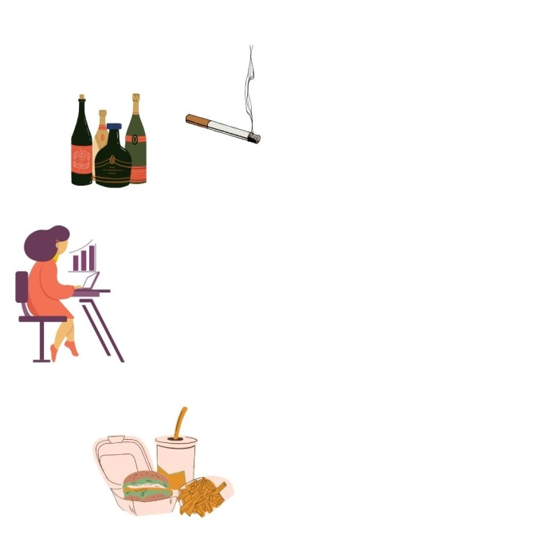
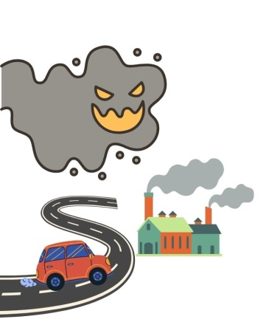
Ana risk faktörleri
Tütün kullanımı
Fiziksel hareketsizlik
Zararlı alkol kullanımı
Sağlıksız beslenme
Hava kirliliği
Öztek, Z. (2020). Halk Sağlığı Kuramlar ve Uygulamalar. Ankara: Sağlık ve Sosyal Yardım Vakfı.

Slide 8
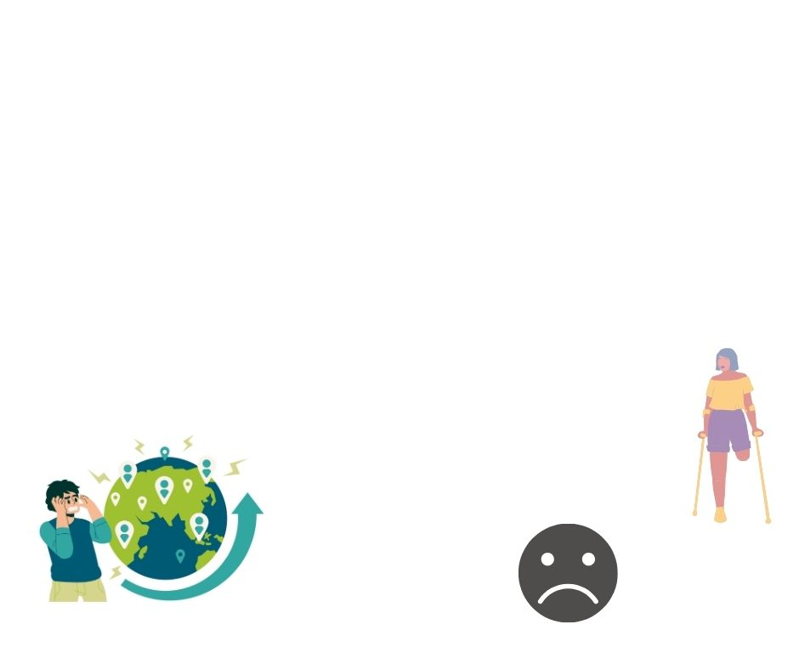
Bulaşıcı olmayan hastalıklar neden sorun?
Notes:
En sık görülen, en sık öldüren veya en sık sakat bırakan hastalık ya da durumlar toplum için sorun kabul edilir.
Her yıl 15 milyon insanın hayatı bulaşıcı olmayan hastalıklardan dolayı kısalmakta ve her iki saniyede 1 kişi bu hastalıklardan ölmektedir.

Slide 9
Bulaşıcı Olmayan Hastalıklar
Dünya çapında
tüm ölümlerin %74’ü
https://www.who.int/health-topics/noncommunicable-diseases#tab=tab_1
https://www.who.int/publications/i/item/9789240047761

Slide 10
Salgın (Epidemi)
Bir toplumda ya da bölgede belirli bir hastalığın,
içinde bulunulan mevsim ya da ayda
normalde beklenen sayıdan daha fazla sayıdaki
kişide görülmesi
Salgın terimi genellikle bulaşıcı hastalıklar için kullanılsa da,
bulaşıcı olmayan hastalıkların salgınlarından da söz edilebilir.
İntihar salgını, tütün kullanımı salgını…
Öztek, Z. (2020). Halk Sağlığı Kuramlar ve Uygulamalar. Ankara: Sağlık ve Sosyal Yardım Vakfı.

Slide 11
Küresel Mortalite Yükü
Ölüm nedenleri üç kategoriye ayrılabilir:
bulaşıcı, bulaşıcı olmayan (kronik) ve yaralanmalar
En önemli küresel ölüm nedenleri üç konu ile ilişkili;
kardiyovasküler (iskemik kalp hastalığı, inme)
solunum (kronik obstrüktif akciğer hastalığı, alt solunum yolu enfeksiyonları) ve
doğum dahil olmak üzere neonatal durumlar asfiksi ve doğum travması, neonatal sepsis ve enfeksiyonlar ve erken doğum komplikasyonları
https://www.who.int/news-room/fact-sheets/detail/the-top-10-causes-of-death

Slide 12
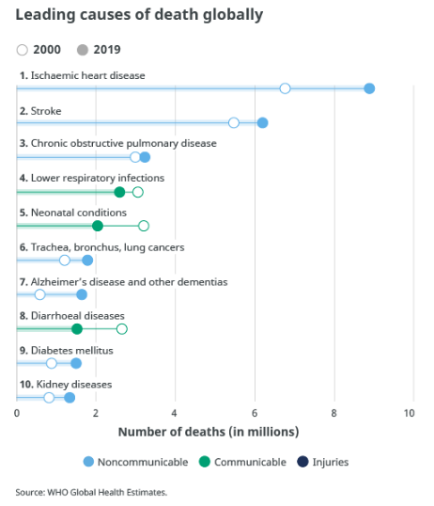
https://www.who.int/news-room/fact-sheets/detail/the-top-10-causes-of-death

Slide 13
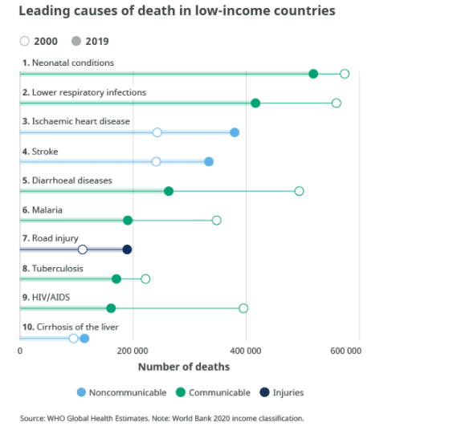

Slide 14
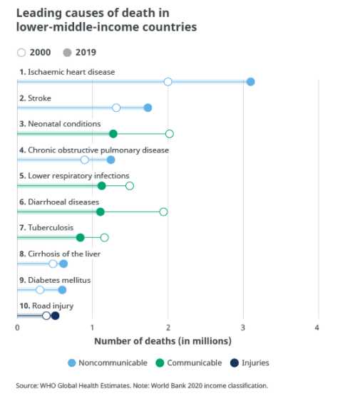

Slide 15
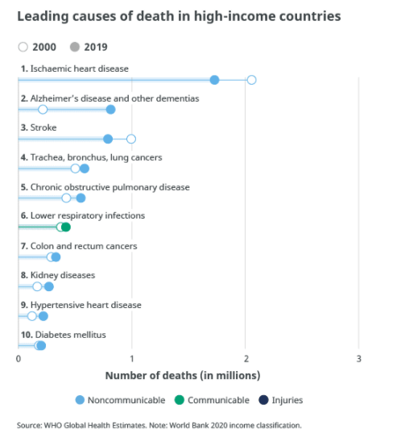

Slide 16
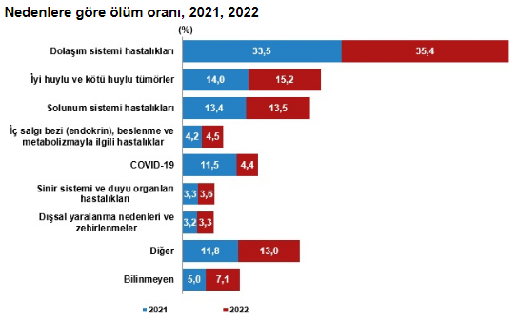
https://data.tuik.gov.tr/Bulten/Index?p=Olum-ve-Olum-Nedeni-Istatistikleri-2022-49679

Slide 17
Mortalite ve Hastalık Yükü
Mortaliteyi değerlendirmeye yönelik ölçütler (ölüm istatistikleri), toplumların sağlık düzeylerinin ve önceliklerinin değerlendirilmesinde önemli
Ancak ölüm istatistikleri; depresyon, görme bozukluğu gibi kronik özellikteki sağlık sorunlarının uzun yıllara yayılan etkilerini değerlendirme olanağı vermez.
Aynı kısıtlılık morbiditeyi (hastalık yükünü) değerlendiren ölçütler için de geçerlidir.
Güler, Ç & Akın L. (Ed.). (2012). Halk Sağlığı Temel Bilgiler 3. Cilt. Hacettepe Üniversitesi Yayınları. Ankara

Slide 18
Hastalıkların sıklığının artış ve azalış eğilimlerini gösteren bu ölçütler hastalıkların yol açtığı yeti kaybı ya da erken ölümleri göstermemektedir.
Yeni ölçeklere gereksinim duyulmuş ve standardize edilmiş hastalık yükü kavramı geliştirilmiştir.
Hastalık yükünün gösterimi yeti yitimine göre düzeltilmiş yaşam yılı ölçütü ile yapılmaktadır.
Yeti Yitimine Ayarlanmış Yaşam Yılı
(Disability Adjusted Life Years; DALY)
Güler, Ç & Akın L. (Ed.). (2012). Halk Sağlığı Temel Bilgiler 3. Cilt. Hacettepe Üniversitesi Yayınları. Ankara

Slide 19
Yeti yitimine göre düzeltilmiş yaşam yılı, mortalite ve morbidite verilerinin bir arada değerlendirilmesi sonucunda elde edilen bileşik bir indeks
Bir DALY, sağlıklı yaşamdan yeti yitimi ya da erken ölüm ile kaybedilen bir yaşam yılına eşit
Kısaca 1 DALY yaşamdan kaybedilmiş sağlıklı bir yıla karşılık gelmektedir.
DALY= Years of Life Lost (YLL) + Years Lived with Disability (YLD)
DALY= Kaybedilen Yaşam Yılları(YLL) + Engellilikle Geçirilen Yaşam Yılları (YLD)
Güler, Ç & Akın L. (Ed.). (2012). Halk Sağlığı Temel Bilgiler 3. Cilt. Hacettepe Üniversitesi Yayınları. Ankara

Slide 20
Bir DALY, sağlıklı olarak geçirilen bir yılın kaybıdır…
Tüm dünyada, 2019 yılında
DALY üzerinde en fazla etkiye sahip bulaşıcı olmayan hastalıklar arasında;
kalp damar hastalıkları, felç, KOAH,
diyabet, bel ağrısı, doğum kusurları ve depresif bozukluklar
Demirci, Ş., & Kaya, S. (2022). Türkiye’de Yaşlı Bireyler Arasında Bulaşıcı Olmayan Hastalık Ve Risk Faktörlerinin Birliktelik Kuralları Analizi Ve Sosyal Ağ Analizi İle İncelenmesi. Visionary E-journal/Vizyoner Dergisi, 13(34).

Slide 21
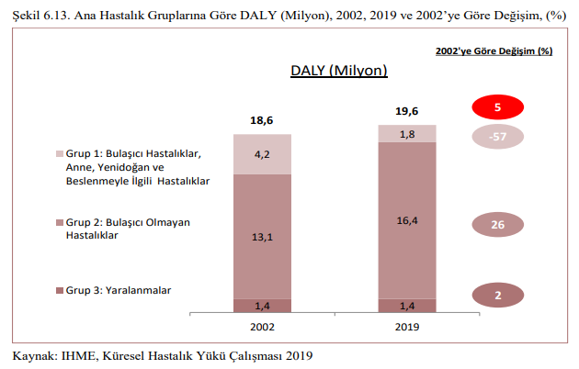
Sağlık İstatistikleri Yıllığı 2021
Notes:
https://www.saglik.gov.tr/TR,95109/saglik-istatistikleri-yilligi-2021-yayinlanmistir.html

Slide 22
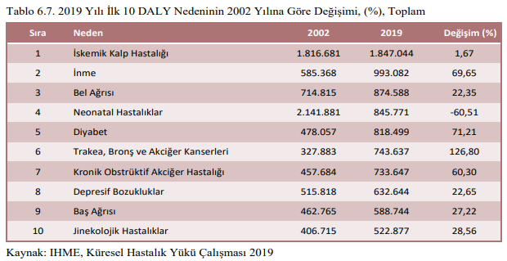
Sağlık İstatistikleri Yıllığı 2021

Slide 23
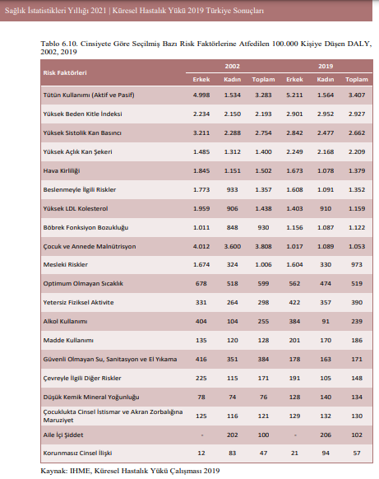
Sağlık İstatistikleri Yıllığı 2021

Slide 24
Türkiye Kronik Hastalıklar ve Risk Faktörleri Sıklığı Çalışması
Tüm dünyada
Ölümlerin yüzde 1.9’u,
hastalık yükünün 19 milyon DALY’si…
Meme kanseri, kolon-rektum kanseri ve tip 2 diyabet olgularının yüzde 10-16’sı,
iskemik kalp hastalıklarının yüzde 22’sinden
yetersiz fiziksel aktivite sorumlu tutulmaktadır.
https://ekutuphane.saglik.gov.tr/Ekutuphane/kitaplar/khrfat.pdf

Slide 25
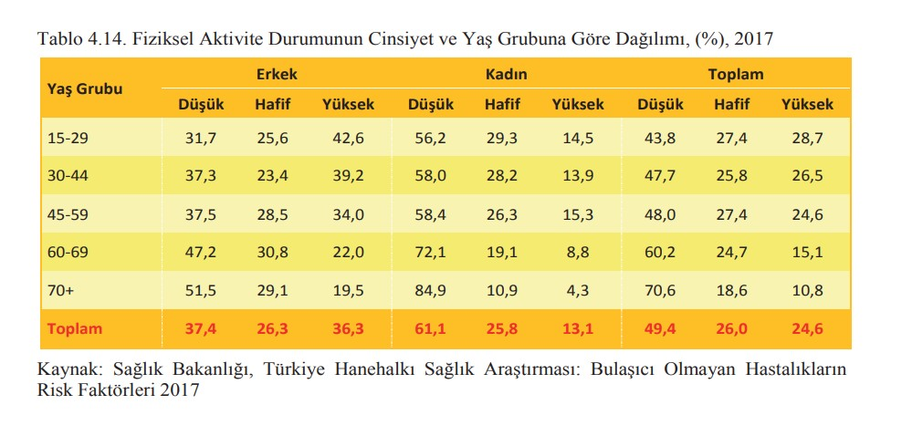

Slide 26
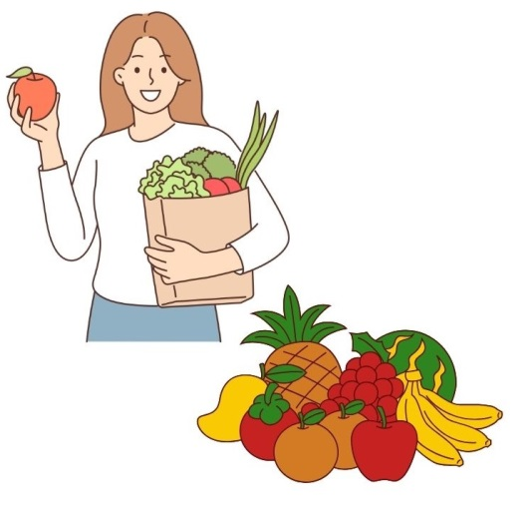
Türkiye Kronik Hastalıklar ve Risk Faktörleri Sıklığı Çalışması
Küresel düzeyde
sindirim sistemi kanserlerinin yaklaşık yüzde 19’u,
iskemik kalp hastalıklarının yaklaşık yüzde 31’i,
inme olgularının yaklaşık yüzde 11’inin
yetersiz sebze ve meyve tüketimine bağlı
olduğu tahmin edilmektedir.
Dünyada her yıl gerçekleşen ölümlerin
2.7 milyonu (yüzde 4.9) ve
hastalık yükünün 26.7 DALY’si (yüzde 1.8)
yetersiz sebze ve meyve tüketiminden kaynaklanmaktadır.
https://ekutuphane.saglik.gov.tr/Ekutuphane/kitaplar/khrfat.pdf
Notes:
2013

Slide 27
Sigara içme sıklığı ve tuz tüketimi %30, fiziksel hareketsizlik %10
2017 yılında,
19859 ölüm
Breda, J., Allen, L. N., Tibet, B., Erguder, T., Karabulut, E., Yildirim, H. H., ... & Wickramasinghe, K. (2021). Estimating the impact of achieving Turkey's non-communicable disease policy targets: A macro-simulation modelling study. The Lancet Regional Health–Europe, 1.

Slide 28
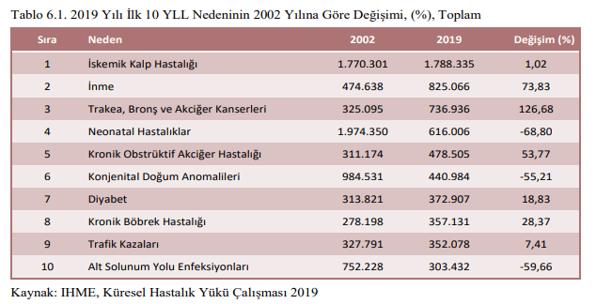
Sağlık İstatistikleri Yıllığı 2021 Küresel Hastalık Yükü 2019 Türkiye Sonuçları
Sağlık İstatistikleri Yıllığı 2021. https://www.saglik.gov.tr/Eklenti/45316/0/siy2021-turkcepdf.pdf

Slide 29
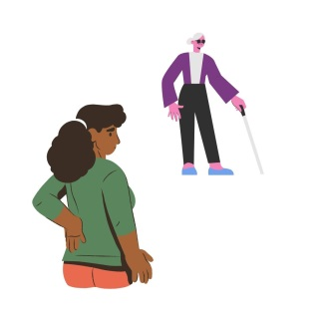
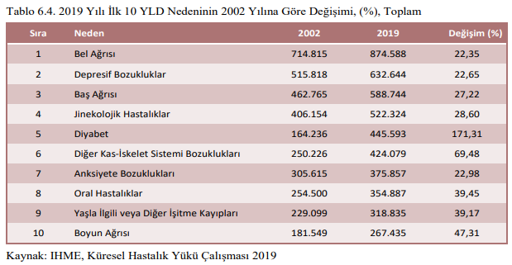
Sağlık İstatistikleri Yıllığı 2021
Sağlık İstatistikleri Yıllığı 2021. https://www.saglik.gov.tr/Eklenti/45316/0/siy2021-turkcepdf.pdf

Slide 30
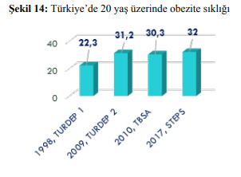
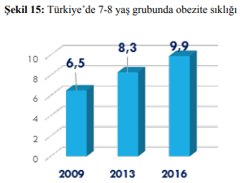
OBEZİTE
OBEZİTE ORANINDA DEĞİŞİM
Öztek, Z. (2020). Halk Sağlığı Kuramlar ve Uygulamalar. Ankara: Sağlık ve Sosyal Yardım Vakfı.

Slide 31
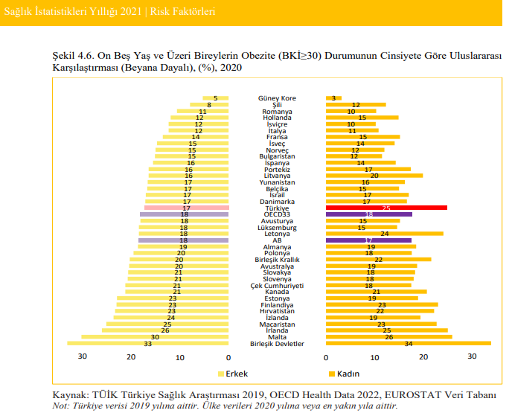

Slide 32
DİYABET ORANINDA DEĞİŞİM
2017
Kişi başı tuz tüketimi 9,9 gr/gün
Kronik Hastalıklar ve Yaşlı Sağlığı Dairesi Başkanlığı, 2018

Slide 33
TÜRKİYE’DE HİPERTANSİYON DEĞİŞİMİ
Kronik Hastalıklar ve Yaşlı Sağlığı Dairesi Başkanlığı, 2018
Notes:
Kan basıncı normal olanlara göre, hipertansiyonu olanlar yaklaşık 3 kat ile 7 kat artmış Koroner kalp hastalığı (KKH) riskine sahip

Slide 34
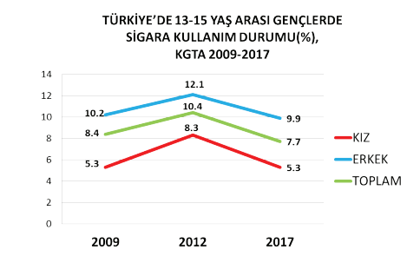
https://hsgm.saglik.gov.tr/depo/birimler/tutun-ve-madde-bagimliligi-ile-mucadele-db/dokumanlar/KGTA-2017_pdf.pdf

Slide 35
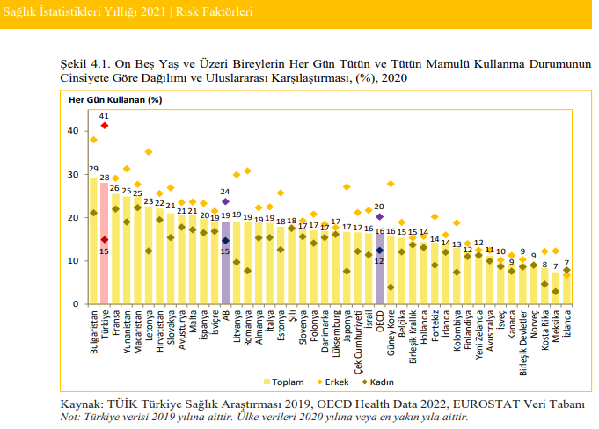

Slide 36
Türkiye’de Temel İlaçlara Erişim
MEL İLAÇLARA ERİŞİM

Slide 37
Bulaşıcı Olmayan Hastalıkların Sosyal ve Ekonomik Yükü
Kronik hastalıklar ve nüfusun yaşlanması birlikte arttıkça hastalık yükü hem ekonomik hem de sağlık açısından giderek daha çok önem kazanacaktır.
The World Health Report 2010’a göre her yıl 100 milyon kişi sağlık hizmetlerine yaptığı cepten ödemeler nedeniyle yoksulluğa düşmektedir.
Bazı ülkelerde bu nedenle her yıl yoksulluğa düşen kişiler nüfusun %5'ini oluşturmaktadır.
Kronik hastalıkların ekonomik etkileri en fazla alt ve orta gelir grubundaki ülkelerde yaşamaktadır.

Slide 38
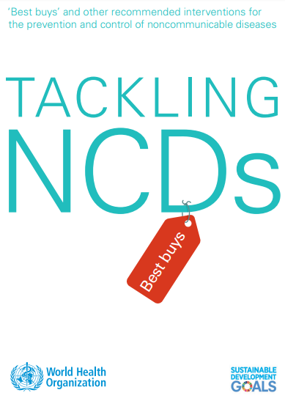

Slide 39
Tütün kullanımının azaltılması | Vergi artırımı, paketleme düzenlemesi, reklam-promosyon yasağı, kapalı alan yasağı, medya kampanyalarıyla sağlık uyarıları ve eğitimi
Zararlı alkol kullanımının azaltılması | Vergi artırımı, reklam yasağı..
Sağlıklı beslenmeyi destekleme | Reformülasyon (tuz)..
Fiziksel aktivite | Kampanya, eğitim, çevre düzenleme
Diyabet | kontrol, komp. önlemek için ayak bakımı eğitim, danışmanlık, göz kontrolü
Kardiyovasküler hastalıklar | Danışmanlık, temel ilaçların sağlanması
Kanser | HPV aşılaması, serviks kanseri tarama
Kronik solunum yolu hastalıkları | Temel ilaçların sağlanması
Notes:
https://applications.emro.who.int/docs/EMROPUB_2018_EN_17036.pdf?ua=1

Slide 40
Kronik hastalıklar için
yapılması gereken en akılcı şey
koruyucu önlemlere önem vermek,
erken tanı ve tedavi ile hastalığın
ilerlemesini durdurmak ve
sakatlıkları önlemeye çalışmaktır.
Öztek, Z. (2020). Halk Sağlığı Kuramlar ve Uygulamalar. Ankara: Sağlık ve Sosyal Yardım Vakfı.

Slide 41
Kronik hastalıkların kontrolündeki ortak ilkeler;
Birincil koruma
Hastalıkların nedenlerini bilmek ve
nedenlerin oluşmasını engelleyici önlemler almak
Şişmanlık ile mücadele ederek diyabet, kalp hastalıkları gibi hastalıkları önlemek,
tütün ile mücadele ederek KOAH, kalp ve damar hastalıklarını önlemek…
Öztek, Z. (2020). Halk Sağlığı Kuramlar ve Uygulamalar. Ankara: Sağlık ve Sosyal Yardım Vakfı.

Slide 42
Kronik hastalıkların kontrolündeki ortak ilkeler;
İkincil koruma (erken tanı ve tedavi)
Hastalıkları henüz belirtileri ortaya çıkmadan ya da belirtilerin hafif olduğu dönemlerinde teşhis ederek tedaviye başlamak, böylece hastalığın ilerlemesini yavaşlatmak ve sakatlıkların ortaya çıkışını geciktirmek
Öztek, Z. (2020). Halk Sağlığı Kuramlar ve Uygulamalar. Ankara: Sağlık ve Sosyal Yardım Vakfı.

Slide 43
Kronik hastalıkların kontrolündeki ortak ilkeler;
Üçüncül koruma: Hastalığı tedavi ederek ve oluşan sakatlıkları rehabilite ederek hastanın yaşam standardını mümkün olduğu kadar yükseltmek ve kendi kendine yeter durumda yaşamasını sağlamak, gerekenlere evde bakım hizmeti vermek
İzlemek: Kronik hastalıkların tedavileri yaşam boyu sürer. Hastaların uygun aralıklarla izlenmesi, ortaya çıkabilecek komplikasyonların değerlendirilmesi, gerekli tedavi girişimlerine başlanması ve hastalığın kontrol altında tutulması açısından gereklidir.
Öztek, Z. (2020). Halk Sağlığı Kuramlar ve Uygulamalar. Ankara: Sağlık ve Sosyal Yardım Vakfı.

Slide 44
Birincil ve ikincil koruma
Kontrol programları…

Slide 45
Birincil Koruma
Topluma yönelik
Yüksek risklilere yönelik

Slide 46
YAŞAM BOYU MÜDAHALE

Slide 47
Kaynaklar
Çöl, M. ve Yıldırım Öztürk, E. N. (2022). Halk Sağlığı Açısından Bulaşıcı Olmayan Hastalıklar. Ankara Üniversitesi Yayınları. Ankara.
Güler, Ç & Akın L. (Ed.). (2012). Halk Sağlığı Temel Bilgiler 3. Cilt. Hacettepe Üniversitesi Yayınları. Ankara
Öztek, Z. (2020). Halk Sağlığı Kuramlar ve Uygulamalar. Ankara: Sağlık ve Sosyal Yardım Vakfı.
https://www.who.int/health-topics/noncommunicable-diseases#tab=tab_1
https://www.who.int/publications/i/item/9789240047761
https://www.who.int/news-room/fact-sheets/detail/the-top-10-causes-of-death
https://data.tuik.gov.tr/Bulten/Index?p=Olum-ve-Olum-Nedeni-Istatistikleri-2022-49679
Breda, J., Allen, L. N., Tibet, B., Erguder, T., Karabulut, E., Yildirim, H. H., ... & Wickramasinghe, K. (2021). Estimating the impact of achieving Turkey's non-communicable disease policy targets: A macro-simulation modelling study. The Lancet Regional Health–Europe, 1.
Bulaşıcı Olmayan Hastalıklar Önleme Ve Kontrol Programlarının Yönetimi, Kronik Hastalıklar Ve Yaşlı Sağlığı Dairesi Başkanlığı, 2018.
Sağlık İstatistikleri Yıllığı 2021. https://www.saglik.gov.tr/Eklenti/45316/0/siy2021-turkcepdf.pdf
https://ekutuphane.saglik.gov.tr/Ekutuphane/kitaplar/khrfat.pdf
https://hsgm.saglik.gov.tr/depo/birimler/tutun-ve-madde-bagimliligi-ile-mucadele-db/dokumanlar/KGTA-2017_pdf.pdf
Kronik Hastalıklar ve Yaşlı Sağlığı Dairesi Başkanlığı, 2018
Demirci, Ş., & Kaya, S. (2022). Türkiye’de Yaşlı Bireyler Arasında Bulaşıcı Olmayan Hastalık Ve Risk Faktörlerinin Birliktelik Kuralları Analizi Ve Sosyal Ağ Analizi İle İncelenmesi. Visionary E-journal/Vizyoner Dergisi, 13(34).
Türkiye İstatistik Kurumu, Türkiye Sağlık Araştırması, 2019
Tulchinsky, T. H., Varavikova, E. A. (2019). Yeni Halk Sağlığı (3. baskı) (s. 237-309) (Vaizoğlu S A. Çev.). Ankara: Palme.
https://applications.emro.who.int/docs/EMROPUB_2018_EN_17036.pdf?ua=1

